Slide 1

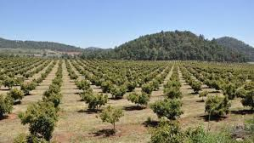
Universidad Autónoma del Estado de México
Facultad de Ciencias Agrícolas
Ingeniero Agrónomo Fitotecnista
Producción de Cultivos Perennifolios
Cultivo de Aguacate
(Persea americana Mill.)
Dr. Pedro Saldívar Iglesias
Tomado de: Campechehoy.mx
Campus Universitario El Cerrillo, abril de 2017

Slide 2
Origen y distribución
El aguacate es originario de Mesoamérica, principalmente de la parte central de México y de algunas zonas altas de Guatemala, donde se cultivaba antes de la llegada de los españoles. El nombre “ahuacatl” provine del náhuatl, palabra que significa “Testículos del árbol” (SFA, 2011).
Barrientos-Priego (2010), refiriere que el Códice Florentino, se menciona la existencia de tres tipos de aguacate: aoacatl, tlacacolaoacatl y quiloaoacatl, cuya descripción, probablemente podría corresponder a las tres razas conocidas de aguacates.

Slide 3
Actualmente los aguacates tienen una amplia diseminación por el occidente, centro y sur de México, prolongándose hasta Guatemala, en base a esto, se le cree originaria de esta amplia región.

Slide 4
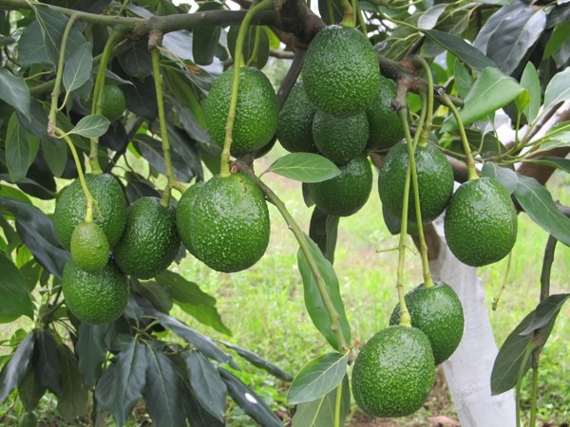
Taxonomía
Reino | Plantae
División | Magnoliophyta
Clase | Magnoliopsida
Orden | Laurales
Familia | Lauraceae
Género | Persea
Especie | P. americana
Tomado de: Aguacate Hass Méndez Mejorado

Slide 5
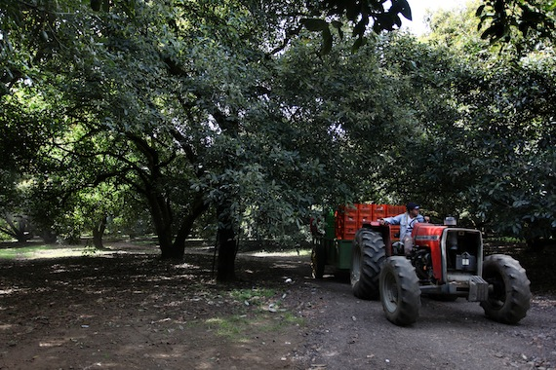
Tallo/Tronco: Árboles perennifolios, frondosos y de gran porte, con tallo recto de alturas de 8 a 12 metros, ramas gruesas, madera quebradiza, cuando criollos o muy viejos pueden alcanzar alturas hasta de 19.0 metros.
Tomado de: Cuartoscuro
Bajo cultivo no se les deja crecer más de 5 metros para facilitar las prácticas de control sanitario, cosecha, poda y fertilización foliar (SFA, 2011).

Slide 6
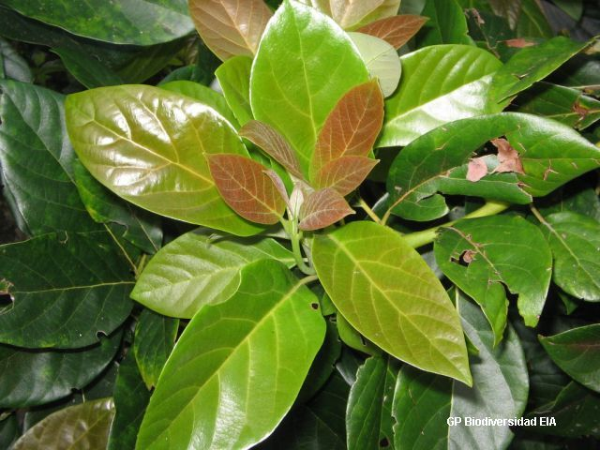
Hojas: Tiene una longitud entre 7.5 y 40 cm, su forma es variable (elípticas, ovales o lanceoladas), pubescentes y de color rojo o bronceado cuando jóvenes, cuando maduras se tornan lisas y de color verde (Crane y Balerdi, 2015).
Tomado de: Herbario Virtual-Aguacate-hojas

Slide 7
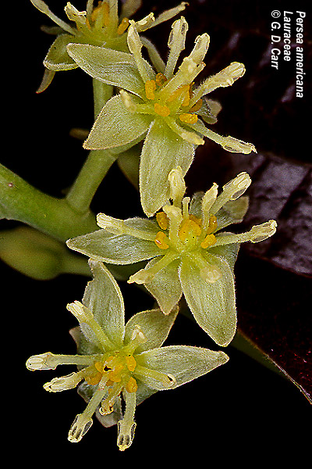
Flores: Perfectas, pequeñas (1.0-1.3 cm), fragantes, en una inflorescencia tipo panícula, insertas en posición pseudoterminal (Crane y Balerdi, 2015). Con capacidad de ser polinizadas por insectos, pero presentan problemas para autofecundación ya que la flor abre en diferentes tiempos, primero como femeninas, cierran y luego abren como masculinas.
El número de flores de un árbol puede llegar a un millón pero muy pocas (0.1%) se trasforman en fruto.
Tomado de:www.botany.hawai.edu

Slide 8
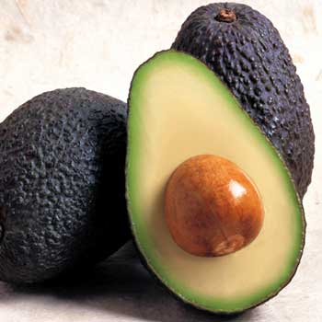
Fruto y semilla
Es una drupa carnosa, la forma del fruto es variada: periforme, ovoide o elíptica alargado, esférico. La piel del fruto va de color verde oscuro, morado oscuro y casi negro, gruesa o delgada, dependiendo de la variedad y grado de madurez. La pulpa es rica en proteínas y en grasas.
Existen 400 variedades de aguacates, por lo que se pueden encontrar frutos de formas y pesos diferentes, que pueden pesar desde 150 a 350 gramos (SFA, 2011).

Slide 9
La especie esta conformada por tres “razas”: mexicana, guatemalteca y antillana.
Se cree que la raza mexicana (Persea americana var. drymifolia) se originó en el área comprendida desde Nuevo León, Jalisco, Michoacán, Estado de México, Veracruz y Puebla, presenta la característica de ser resistente al frio y tener un alto contenido de aceite en la pulpa, el tamaño del fruto es variable con tendencia a pequeño (Barrientos-Priego, 2010; SFA, 2011).

Slide 10
La raza guatemalteca (Persea americana var. guatemalensis) se origino en las zonas altas de Chiapas y Guatemala, posee fruto de tamaño pequeño y forma redondeada y presenta como característica principal, la cascara gruesa (Barrientos-Priego, 2010; SFA, 2011).
La raza Antillana (Persea americana var. americana) proviene de las primeras plantas encontradas en esa región, se adapta a clima tropical y es más tolerante a a la salinidad que la mexicana y guatemalteca, tiene un periodo más corto de floración a cosecha y el tamaño del fruto tiende a ser mas grande que las razas anteriores (Barrientos-Priego, 2010; SFA, 2011).

Slide 11
Las tres razas crecen en nichos ecológicos y condiciones climáticas bien definidas (Barrientos-Priego, 2010). La mexicana se encuentra por arriba de los 2,000 m de altitud (zona templada), la guatemalteca entre 1,000 y 2,000 m (zona subtropical) y la antillana por debajo de los 1,000 m (zona tropical).
Las tres razas de P. americana, se fueron mezclando desde la antigüedad y el resultado de estas fusiones, producidas por medio de la polinización cruzada, dieron origen a incontables híbridos y líneas naturales.

Slide 12
Se sabe que en el año 1935 se patentó en Estados Unidos una nueva variedad llamada 'Hass', de progenitores desconocidos, originado en La Habrá, un lugar de California, donde el Sr. Rudolph Gay Hass la detectó entre los árboles de su huerto.

Slide 13
Variedades
HASS. Proviene de diferentes variedades de aguacate y fue desarrollado por Rudolph Hass, se caracteriza por presentar una piel que adquiere un tono obscuro casi negro cuando madura. Su sabor se percibe entre nuez y avellana, la pulpa es cremosa y presenta una semilla pequeña o mediana. Es la variedad más popular en el mercado internacional (SFA, 2011).
FUERTE. La piel del fruto es ligeramente áspera, con muchos puntos amarillos, de forma aperada, pulpa cremosa de buen sabor (SFA, 2011).

Slide 14
CRIOLLO. El fruto tiene la piel delgada y suave, con una semilla grande; el color de la cascara es oscura y la pulpa al madurar adquiere un color amarillo-limón. Su tolerancia al frio es la principal característica (SFA, 2011).
BACON. El fruto es de forma ovalada, pulpa amarillo-verdosa con textura suave y gran sabor, el color de la piel se torna oscuro al madurar. Contiene una semilla de tamaño medio o grande. Es fácil de pelar (SFA, 2011).
PINKERTON. Fruto con cascara gruesa, redondo, de tamaño medio, pulpa cremosa de excelente sabor (SFA, 2011).

Slide 15
GWEN. El fruto es redondo de piel delgada y granulada de color verde, el sabor de la pulpa es suave y cremoso (SFA, 2011).
COLINV33. Árbol de porte bajo (1.7 m), de forma irregular, copa abierta y vigor medio; corteza acanalada, hoja con ondulación del margen, elíptica; tipo de floración B; fruto maduro de color verde oscuro, pulpa color crema, peso de fruta entre 350 y 400 g; semilla de forma triangular. La época de floración es de febrero a marzo, con un periodo de floración a cosecha de 12 a 24 meses; la cosecha es de abril a mayo hábito abierto (Sánchez-González et al., 2013).

Slide 16
AGUILAR. Árbol de porte bajo (1.4 m), copa de semicircular a irregular, corteza acanalada, hoja débilmente ondulada, mediana y lanceolada; tipo de floración A; fruto maduro de color verde oscuro, pulpa color crema, peso de fruto entre 350 y 512 g; semilla de forma oval. La época de floración y maduración de la fruta es tardía, similar al comportamiento de Hass. La cosecha se presenta entre marzo y mayo (Sánchez-González et al., 2013).

Slide 17
Aspectos edafoclimáticos
Temperatura. Va de 17 a 24 °C, siendo la temperatura ideal alrededor de los 20 °C, temperatura a la cual alcanza su óptimo desarrollo (SFA, 2011)
Precipitación. El cultivo requiere regímenes pluviales de 1,000 2,000 mm de lluvia. Además, durante la época productiva, el riego localizado prolonga el periodo productivo, incrementando los rendimientos y mejorando la calidad de los frutos (SFA, 2011).
El exceso de humedad en floración y fructificación, reduce la producción y provoca la caída del fruto.
Las sequías prolongadas provocan la caída de las hojas y se reduce el rendimiento.

Slide 18
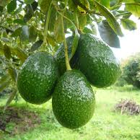
Suelo. Los suelos más recomendados son los profundos, de textura ligera, bien drenados y con un pH neutro o ligeramente ácido. Se puede cultivar aguacate en suelos franco arcillosos o arcillosos, siempre que tengan buen drenaje. El exceso de humedad provoca enfermedades de la raíz (SFA, 2011).
El terreno destina al cultivo debe contar con protección natural contra el viento, ya que este puede causar rotura de ramas, caída de frutos, deshidratación de flores e interferir con la polinización (SFA, 2011).

Slide 19
En el cultivo comercial y con variedades mejoradas, lo más común es que la propagación se haga en viveros utilizando la técnica del injerto. La planta injertada proporciona un mejor ciclo de vida del árbol, la producción es mayor y las variedades son menos susceptibles a enfermedades (SFA, 2011).
Propagación.
El cultivo comercial con árboles provenientes de semilla no es recomendable debido a la gran variabilidad que ocurre en producción y calidad de fruto.
Es común multiplicar patrones por semilla e injertarlos con las variedades comerciales, ya que los árboles injertados son uniformes en cuanto a calidad, forma y tamaño de la fruta.

Slide 20
El método propagación más adecuado es por injerto y para tal caso se parte del uso de semillas de criollos para producir patrones.
Las semillas deben provenir de árboles sanos y productivos, los frutos deben ser cosechados en madurez fisiológica. La viabilidad de la semilla se prologa por tres semanas, periodo durante el cual debe ser germinada.
Antes de colocar la semilla en el sustrato, se le debe eliminar la parte angosta (“candado”) para ayudar emergencia del brote vegetativo.

Slide 21
Posteriormente se llevan a la cama de siembra, colocándolas con la parte cortada hacia arriba.
Las semillas empiezan a brotar aproximadamente treinta días después de sembradas.
Generalmente las plantas están listas para ser trasplantadas al vivero, a los treinta días después de la germinación.

Slide 22
Las varetas porta-yemas deberán provenir de árboles seleccionados y representativos de la variedad, con buen vigor, sin enfermedades, de buena producción y calidad.
El injerto de aguacate se realiza cuando el tallo de la planta patrón tiene 1 cm de diámetro.
El método más difundido para injertar el aguacate es el de unión lateral aunque también da buenos resultados el injerto de púa terminal o hendidura. Y éste debe realizarse en un lugar fresco y aireado para lograr una buena unión vascular patrón e injerto.

Slide 23
Una vez que el injerto ha pegado (22-30 días), se empieza a eliminar la parte superior del patrón.
Cuando el injerto tiene entre 20 y 25 cm de alto se puede trasplantar al campo definitivo.

Slide 24
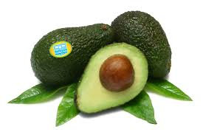

Slide 25
Sistemas de Plantación y Siembra
Siembra compacta (unicultivo).
Permite el desarrollo de un mayor número de árboles por parea, mayor luminosidad y aireación, manejo dirigido y mejor aprovechamiento de los árboles. Se logran mayores rendimientos que otros sistemas de cultivo, por ejemplo, más que en el asociado o agroforestal (Garbanzo-Sólis, 2011).
Sin embargo, el método permite que durante los primeros años del desarrollo del aguacate y mientras la copa cubre el suelo, la asociación con cultivos anuales de porte bajo como frijol, chile, tomate y otros, siempre que estas especies no compitan con el aguacate (Garbanzo-Sólis, 2011).

Slide 26
Cultivo asociado
Cuando el cultivo de aguacate se asocia de manera definitiva con otra especie (café, yuca, cacao, etc.) el manejo debe darse por especie, considerando que cada una tiene necesidades y problemas particulares (Garbanzo-Sólis, 2011).
Por lo tanto, las distancias de plantación están en relación a si el cultivo crecerá de manera individual o será asociado.

Slide 27
En el primer caso existen varios sistemas de plantación: el cuadrado que puede ser 8 x 8 con 156 plantas, 9 x 9 m con 123 plantas o 10 x 10 con 100 plantas; el tresbolillo que puede ser 8 x 8 con 180 plantas. 9 x 9 con 142 plantas y el 10 x 10 con 115 plantas.
En general, las distancias varían entre 7 m x 9 m a 10 m x 12 m; el espaciamiento de 10 m entre plantas y 10 m entre hileras, es el más empleado.
De otra manera, en el cultivo asociado, las distancias de plantación son mayores y se debe incluir las necesidades de espacio del cultivo por asociar, requiriéndose distancia de 10m X 10m o mayores (Garbanzo-Sólis, 2011).

Slide 28
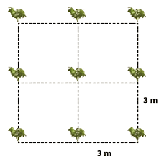
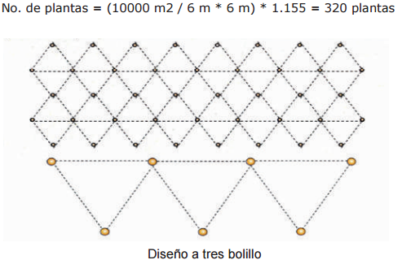

Slide 29
Ahoyado y técnica de plantación.
La elaboración de cepas debe hacerse uno o dos meses previos a la siembra, con el objeto meteorizar las paredes y la tierra extraída. Lo recomendable es que tenga dimensiones de 60X60X60 centímetros y ser rellenadas con una mezcla de tierra, estiércol descompuesto y arena en una proporción de 2:1:1. Una vez colocado el cepellón, compactar adecuadamente para no dejar cámaras de aire, cuidando de no enterrar más allá del nudo vital (Anónimo, 2004).
La cepa también puede abrirse con dimensión de 60 cm de diámetro por 50 a 60 cm de profundidad.

Slide 30
Época de siembra.
La mejor temporada es al inicio del periodo de lluvias, pero cuando las plantaciones cuentan con sistema de riego puede plantarse en cualquier época del año (Anónimo, 2004).

Slide 31
Control de malezas
Lo más importante en esta práctica es mantener limpia el área de goteo del árbol y conservar coberteras vegetales entre las calles, esto debido a que el sistema radicular del aguacate es superficial y un control mecanizado podría dañar las raíces y provocar problemas de erosión. El control de malezas se puede efectiuar por tres métodos: mecánico, químico o manual, pudiendo hacer una combinación (Anónimo, 2004).

Slide 32
Fertilización
Al trasplante: 250 g de un fertilizante rico en fósforo como el de la fórmula 10-30-10 o triple superfosfato, en el fondo del hoyo.
Por cada año de edad del árbol, un kilo de un fertilizante rico en nitrógeno y potasio como el de la fórmula 18-5-15-6-2.
La cantidad máxima de fertilizante es de 12 kilos para árboles de 13 años en adelante. Esta cantidad se mantendrá si la producción es constante.

Slide 33
Cuando el árbol entra en producción, la fertilización nitrogenada debe incrementarse, ya que en el período comprendido entre el inicio de la floración y la maduración del fruto, el árbol demanda la mayor cantidad de nitrógeno.
Se recomienda un kilogramo de urea adicional, a la dosis de la fórmula completa, 40 días después de la floración, si hay riego; sino, debe adicionarse en el inicio de la estación lluviosa.
Es recomendable aplicar, por medio de fertilizantes foliares, microelementos como: cobre, zinc, manganeso y boro una o dos veces al año.

Slide 34
Poda
El crecimiento del árbol es constante y año con año se van reduciendo los espacios, al tiempo, esto propicia el descenso de la producción por falta de penetración de la luz solar; por lo tanto es conveniente aplicar diferentes tipos de poda según la edad de los aguacates que entre uno paulatino y va cubriendo (Morales-García, s/f).
Aunque en los primeros tres años de desarrollo, los árboles de aguacate requieren poca atención en cuando a poda, pero luego se debe procurar mantenerlo bien formado, de manera que las labores culturales y la cosecha se faciliten.

Slide 35
Poda de árboles recién plantados. Se aplica para estimular la brotación y compensar la pérdida de raíces. Se cortan a la mitad las hojas o se eliminar las hojas de los primeros cuatro nudos (Morales-García et al., s/f).
Poda de árboles jóvenes o de formación. Se eliminan los chupones y ramas que emerjan cercanas al injerto, dejando tres o cuatro ramas principales (Morales-García et al., s/f).

Slide 36
Poda de árboles adultos. A partir de la producción no deben hacerse podas fuertes. Se podan las ramas cercanas al suelo, se elimina el brote central y los terminales de la ramas laterales, las ramas internas que no reciban suficiente luz. La poda se efectúa durante el mes de junio o después de la cosecha (Morales-García et al., s/f).
Poda de rejuvenecimiento. Deseable en árboles de más de 20 años, cuando las copas de los árboles se juntan y la fructificación disminuido. Se eliminan todas las ramas a una altura de 1.0-1.5 m por arriba del injerto. Pudiendo aplicarse de manera total o por líneas alternas (Morales-García et al., s/f).

Slide 37
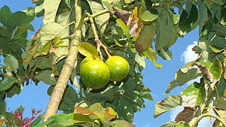

Slide 38
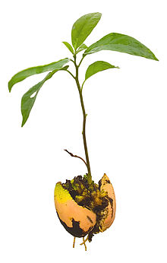

Slide 39
COSECHA
La primera cosecha se presenta a los cinco años en árboles injertados.
El grado óptimo de madurez del fruto para realizar la recolección, es difícil de determinar por la diversidad de variedades y ambientes, por las variaciones en la duración de período de floración a cosecha y por las diferencias en el contenido de aceites que se van acumulando durante la maduración del fruto.
Según Anónimo (2004), las plantaciones de aguacate inician su producción al tercer año de siembra y se estabilizan a partir del séptimo u octavo año con rendimientos de 20 toneladas por hectárea.

Slide 40
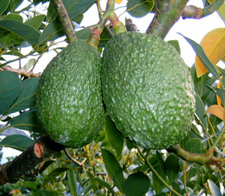

Slide 41
La recolección se hace a mano, se corta el pedúnculo por encima de la inserción con el fruto; dado que el fruto del Aguacate tiene una actividad respiratoria muy intensa después de recolectado, su almacenamiento por períodos largos se hace difícil, ya que esta característica conlleva una intensa actividad microbiana y una fuerte disminución del contenido de agua en el fruto.

Slide 42
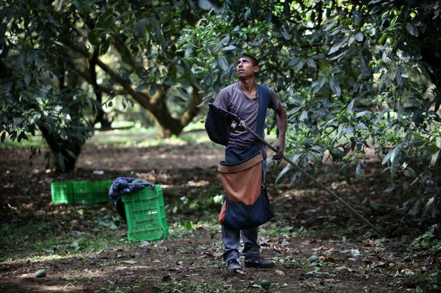
Tomado de: ideapolitica michoacan

Slide 43
Técnica de cosecha
La recolección se considera eficiente cuando los frutos son tratados con cuidado, evitando golpearlos, magullarlos o inferirles cualquier daño que demerite la calidad interna o externa.
Se sugiere el método de cosecha y manejo de la fruta aplicado en la región aguacatera de Uruapán, Michoacán:

Slide 44
Separar el fruto utilizando un gancho cortante (tijeras o cuchillas) integradas en el aro y bolsa que sirven para que el fruto no caiga al suelo.
Antes de colocarlo en la bolsa, el cosechador elimina la mayor parte de pedúnculo, dejando tan sólo una fracción de un centímetro.
Al llenarse la bolsa, se vacía a los recipientes de campo con un movimiento lento, evitando maltratar la fruta.
Una vez que se acumule el número suficiente de cajas para hacer un viaje, se hace el traslado hacia la zona o lugar de empaque, esto para evitar el calentamiento del producto.
Las maniobras de carga y descarga deben efectuarse con cuidado, evitando golpear las cajas o manejarlas en exceso.

Slide 45
Manejo en la empacadora (Morales-García et al., s/f).
Preenfriamiento. Es práctica común que a la fruta antes de procesarla se le someta a temperatura de 10 grados por periodo de 12 a 18 horas, con el objetivo de eliminar el calor de campo.
Lavado, secado y cepillado. Los frutos se lavan con agua y una solución fungicida para prevenir el desarrollo de enfermedades, posteriormente se secan y se les aplica un cepillado.
Selección y clasificación. Como inicio, se elimina los frutos que no cumplen con los estándares de calidad requeridos por el mercado (regional, nacional o internacional) y posteriormente pasan para ser clasificados por tamaño, peso o calibre.

Slide 46
Empacado. Durante esta fase se aplica una segunda selección por calidad y se procede a colocar la fruta en cajas de cartón parafinado de diferentes capacidades. Posteriormente las cajas se colocan sobre tarimas y cubren con plástico trasparente (pallets).
Refrigeración. Los pallets son llevados del área de empaque a los refrigeradores y en ellos permanecen hasta que se junte el número suficiente para hacer el traslado, en grandes contenedores refrigerados, hacia los mercados distribuidores.

Slide 47
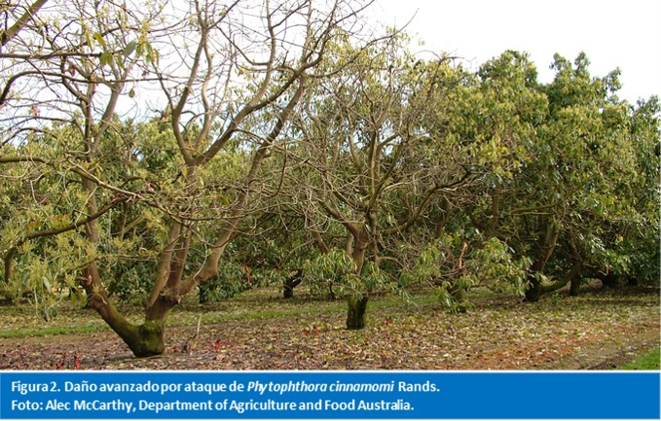
Enfermedades
Tristeza o marchitamiento del aguacate (Phytophthora cinnamomi).
Esta enfermedad está presente en casi todas las zonas productoras del mundo. En Michoacán se presenta en los municipios de Uruapan, San Juan Nuevo y Tinguindín (Morales-García et al., s/f).

Slide 48
Los árboles enfermos presentan decaimiento general, clorosis en hojas, aparición de frutos pequeños, defoliación y muerte del árbol. En la raíz aparece una pudrición con centro oscuro y consistencia quebradiza (Morales-García et al., s/f).
Suelos arcillosos, pesados y con mal drenaje, aumentan la incidencia de la enfermedad.
El ataque se puede prevenir o evitar la diseminación del hongo nivelando el terreno para evitar encharcamientos, aplicando riegos ligeros; sacar y quemar los árboles enfermos, desinfectando la cepa antes de reponer un individuo y evitar riegos pesados (Morales-García et al., s/f).
Las semillas para patrón deben provenir de árboles libres de la enfermedad y de preferencia se deben emplear patrones tolerantes o resistentes (Anónimo, 2004).

Slide 49
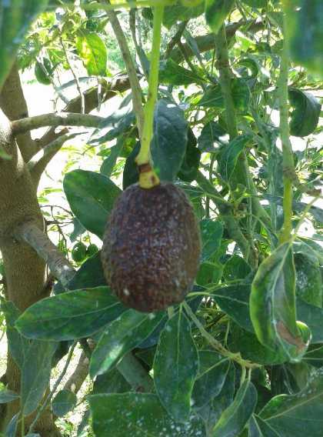
Anillamiento del pedúnculo (Alternaria sp., Colletotrichum sp., Fusarium sp., Corynebacterium sp., Pseudomonas sp. y deficiencias de zinc).
Normalmente aparece en los cultivares Hass y Fuerte, el fruto se desprende antes de madurez con lo que se reduce la producción (Morales-García et al., s/f).
La enfermedad se manifiesta como un anillo en el pedúnculo, el fruto toma una forma redonda y cambia a color purpura, pudiendo desprenderse, cuando queda adherido, se deshidrata. (Morales-García et al., s/f)
Tomado de: docslide.com.br

Slide 50
Condiciones de alta humedad y temperaturas cercanas a 22 °C, favorecen el ataque del complejo de hongos y la enfermedad se acentúa en la floración y crecimiento inicial del fruto (Morales-García et al., s/f).
Para el control se sugiere la aplicación de fungicidas y bactericidas, por ejemplo: sulfato de cobre tribásico o Tecto, con Agrimycin (Morales-García et al., s/f).

Slide 51
ANTRACNOSIS (Colletotrichum gloesporioides)
El hongo penetra en las lesiones causadas por otros hongos, se desarrolla antes de la cosecha y se hace presente en pos cosecha. Los síntomas aparecen como manchas redondas color café, al tiempo que el hongo produce la pudrición en la pulpa del fruto, ocasionando un sabor desagradable (SFA, 2011).

Slide 52
MANCHA NEGRA O CERCOSPORA (Cercospora purpura)
La acción del hongo se ve favorecida por alta precipitación y la mala nutrición de las plantaciones agrava la severidad. La enfermedad ataca las hojas y produce lesiones pequeñas de color marrón oscuro, provocando la caída de todo los frutos. En pos cosecha, ocasiona la llamada mancha negra del fruto (SFA, 2011).

Slide 53
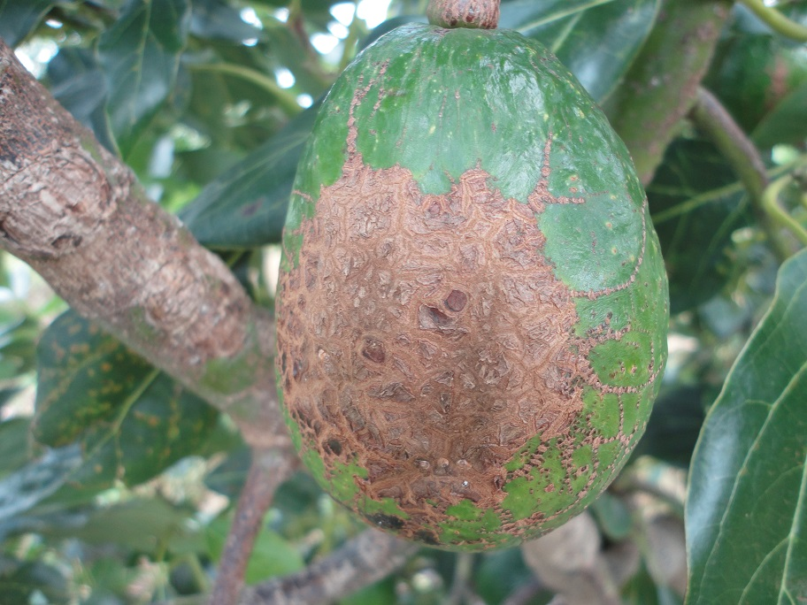
Roña (Sphaloceloma persea)
El hongo ataca frutos, hojas y ramas jóvenes. El fruto presenta lesiones de color café, corchosas, que al unirse pueden cubrir parte o todo el fruto. Causan agrietamiento en hojas y ramas (Morales-García et al., s/f).
Tomado de: Avocado Trade-logger

Slide 54
El hongo se desarrolla en alta humedad relativa con temperaturas de 22 a 26 °C y se favorece el ataque en huertas con árboles muy juntos y sombreados. La enfermedad se dispersa a través de la hojarasca que permanece en los cajetes y en las heridas de las ramas (Morales-García et al., s/f). El hongo se desarrolla en suelos arcillosos a pH ligeramente ácido y con mal drenaje (Anónimo, 2004).
El control químico se basa en la aplicación de fungicidas previo al momento de floración.
De manera adicional, se debe elegir una distancia de plantación que permita la aireación de los árboles, enterrar hojas y frutos caídos, podar y quemar ramas secas (Morales-García et al., s/f).

Slide 55
Cáncer del tronco (Nectria galligena, Fusarium episphaeria, Phythophthora boehmeria).
El cáncer se presenta como manchas acuosas en tronco y ramas, las lesiones presentan escurrimiento de liquido viscoso de color café claro. El desarrollo de la enfermedad se favorece por alta humedad relativa, temperaturas superiores a 18 °C, suelos mal drenados, árboles con poca ventilación y maleza alta (Morales-García et al., s/f).
Para combatir la enfermedad se recomienda la aplicación de fungicidas cubriendo troncos y ramas. Otra forma de control consiste en eliminar el tejido y madera afectada (Morales-García et al., s/f).

Slide 56
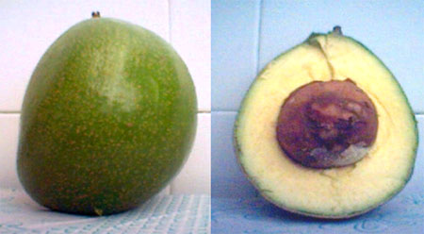

Slide 57
Plagas
Taladrador del tronco (Copturomimus persea)
- Talador de la semilla del fruto Heilipus luari
- Trip del aguacate (Heliothrips haemorrhoidalis)
- Arragres o abeja congo (Trigona silvestrianun)
- Perforador del fruto (Stenomema catenifer)
- Gusano arrollador de la hoja (Platynota spp.)
- Arañitas rojas (Ácaros: Oligonychus persea, Oligonychus yothersi, Tetranychus urticae
- Acaro de las agallas (Eriophyes sp.)

Slide 58
Producción y exportación
México es el principal productor de aguacate.
En México, el aguacate se cultiva en 25 estados del país.
El 95% de la producción nacional se concentra en los estados de Michoacán, Jalisco, Nayarit, Edo. de México, y Morelos.
En cuanto a la exportación, México con un 22.09% de participación, seguido por Chile con 17.78%.
El principal país importador es Francia, con el 39% del total del volumen importado.
México exporta a 21 países, principalmente Estados Unidos, Japón, Europa.

Slide 59
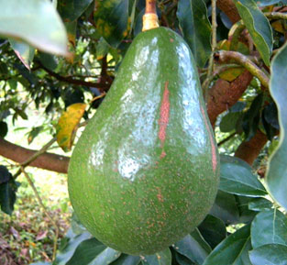

Slide 60
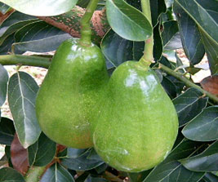

Slide 61
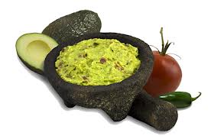

Slide 62
Referencias
Anónimo. 2004. Cultivo de aguacate. Asociación Nacional del Café. Programa de Diversificación de Ingresos en la Empresa Cafetalera. Guatemala, centro América. 24 pp. Disponible en: http://www.anacafe.org/glifos/index.php/Cultivo_de_aguacate Consultado el 04 de abril de 2017.
Barrientos-Priego, A. F. 2010. El Aguacate. Conabio. Biodiversitas 88:1-7.
Crane, J.H. y Carlos F. Balardi. 2015. El aguacate en Florida. University of Florida. IFAS Extensión. 7 p.
Garbanzo-Solis, Marvin. 2011. Manual de aguacate. Buenas prácticas de cultivo. Variedad Hass. Ministerio de Agricultura y Ganadería. Agencia de Servicios Agropecuarios de Frailes. San José, Costa Rica. 89 pp.

Slide 63
Morales-García, L.; Mendoza-López, M. R.; Coria-Avalos, V. M. s/f. Tecnología-Produce. Aguacate en Michoacán. Disponible en: cofupro.org.mex/cofupro/archivo/fondo_sectorial/Michoacan/24michoacan.pdf .
SFA. 2011. Monografía de Cultivos: Aguacate. Subsecretaria de Fomentos a los Agronegocios. SAGARPA. Gobierno Federal. 10 p.
Sánchez-González, E. A.; Bernal-Valenzo, B.; Espindola-Barquera, M. L.; Campos-Rojas, E. 2013. Variedades de aguacate con potencial de producción en el Estado de México. Anuario Fundación Salvador Sánchez Colín CICTAMEX S. C. Coatepec Harinas, México. Disponible en:
siproduce.sifupro.org.mx/seguimiento/archivo/15/2013/anuales/anu_979-25-2014-01.pdf . Consultado el 28 de marzo de 2017.

